Slide 1
08
Benefits
잔량 10% 이내로 떨어질 시 해당하는 관리자에게 알림 전송 기능 삽입
[Dashboard의 다양한 시각화 정보들 활용 방안 삽입]
(ex, 그래프를 통한 혼잡도 파악, 위치 및 교체 횟수 파악)
오픈소스SW설계
2020.10.30.
p. 16
Notes:
마지막으로 저희 프로젝트의 현재 진행 과정은 이와 같습니다. 지금 진행하고 있는 디바이스 설계 단계가 잘 마무리되면, 앞으로 데이터베이스와 서비스 플랫폼을 설계하여 이들을 원활하게 연결함으로써 저희가 목표했던 서비스를 최종 개발하는 것이 앞으로의 계획입니다. 앞서 설명드렸듯이 저희 팀 내에서도 두 팀으로 역할 분담을 하였기 때문에 디바이스 설계를 하고 서버를 다룸과 동시에 서비스 플랫폼도 개발이 가능할 것 같습니다.

Slide 2
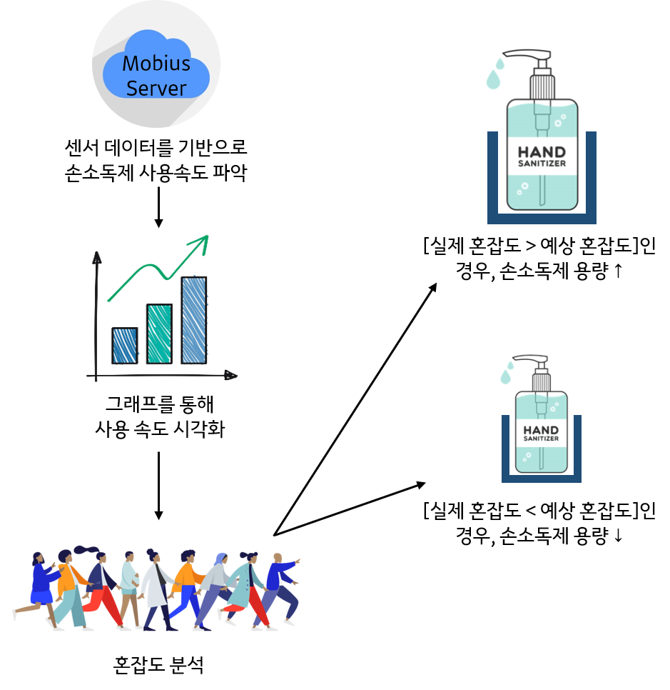
08
Benefits
오픈소스SW설계
2020.10.30.
p. 16
Notes:
마지막으로 저희 프로젝트의 현재 진행 과정은 이와 같습니다. 지금 진행하고 있는 디바이스 설계 단계가 잘 마무리되면, 앞으로 데이터베이스와 서비스 플랫폼을 설계하여 이들을 원활하게 연결함으로써 저희가 목표했던 서비스를 최종 개발하는 것이 앞으로의 계획입니다. 앞서 설명드렸듯이 저희 팀 내에서도 두 팀으로 역할 분담을 하였기 때문에 디바이스 설계를 하고 서버를 다룸과 동시에 서비스 플랫폼도 개발이 가능할 것 같습니다.

Slide 3
08
Benefits
효율적인 관리 가능
데이터 시각화를 통해 잔량을 한눈에 파악 가능
손소독제 소모량을 통해 혼잡도 간접 분석 가능
알림 기능을 통한 동선과 시간 절약
오픈소스SW설계
2020.10.30.
p. 16
Notes:
마지막으로 저희 프로젝트의 현재 진행 과정은 이와 같습니다. 지금 진행하고 있는 디바이스 설계 단계가 잘 마무리되면, 앞으로 데이터베이스와 서비스 플랫폼을 설계하여 이들을 원활하게 연결함으로써 저희가 목표했던 서비스를 최종 개발하는 것이 앞으로의 계획입니다. 앞서 설명드렸듯이 저희 팀 내에서도 두 팀으로 역할 분담을 하였기 때문에 디바이스 설계를 하고 서버를 다룸과 동시에 서비스 플랫폼도 개발이 가능할 것 같습니다.

Slide 4
Team 1
두리번두리번
감사합니다
Notes:
이로써 Team 1의 중간 발표 마치겠습니다. 감사합니다.

